Slide 1
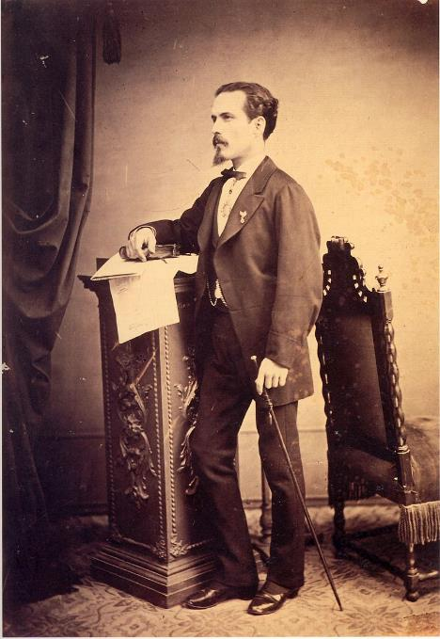
Rafael Romero Barros
Cliquer Gauche PPS
En Manuel –Merci -

Slide 2
Rafael Romero Barros est un peintre espagnol connu comme paysagiste et peintre de scènes de genre de la campagne espagnole. Il occupa aussi les postes de conservateur-restaurateur dans l'actuel musée des beaux-arts de Cordoue puis de conservateur dans l'actuel musée archéologique et ethnologique de la ville. Wikipédia
Date/Lieu de naissance : 30 mai 1832, Moguer, Espagne
Date de décès : 2 décembre 1895, Cordoue, Espagne
Périodes : Costumbrismo, Orientalisme
Petit-enfant : Rafael Romero de Torres Pellicer
Enfants : Rafael Romero de Torres, Enrique Romero de Torres, Julio Romero de Torres, María de los Ángeles Romero de Torres

Slide 3
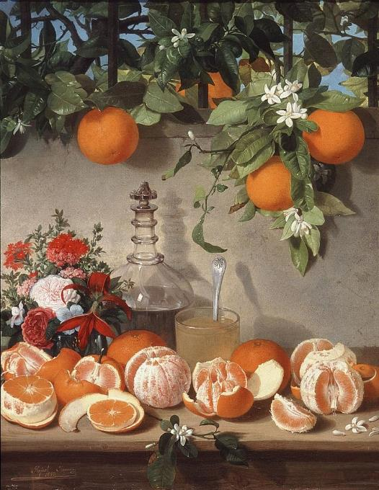
Nature morte d'oranges (1863)

Slide 4
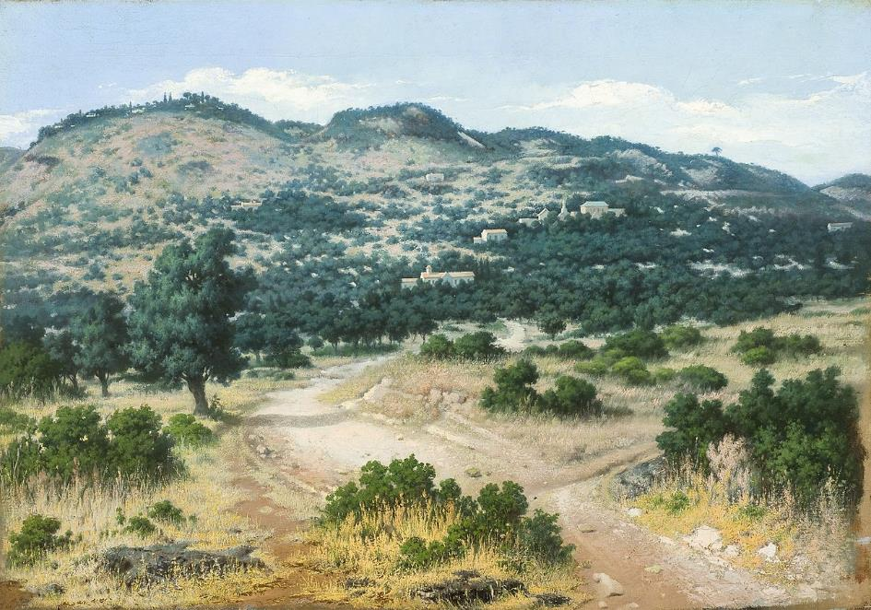
Le Chemin des ermites (1874-75)

Slide 5
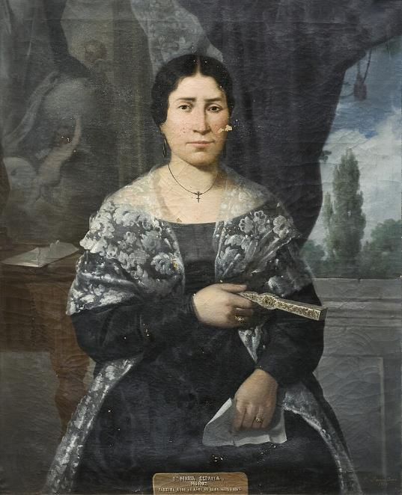
Portrait de doña Serapia Muñoz (1875)

Slide 6
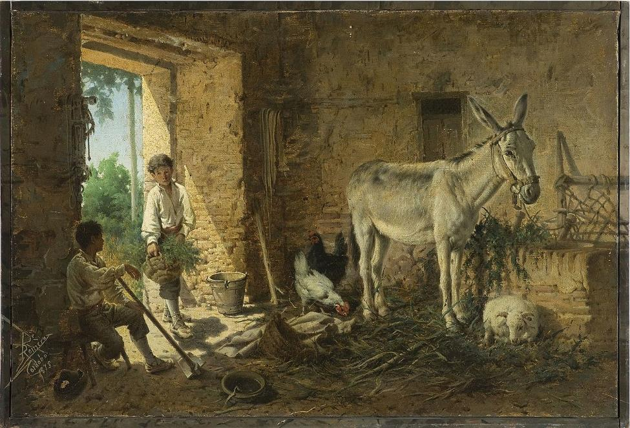
À l'écurie (1878)

Slide 7
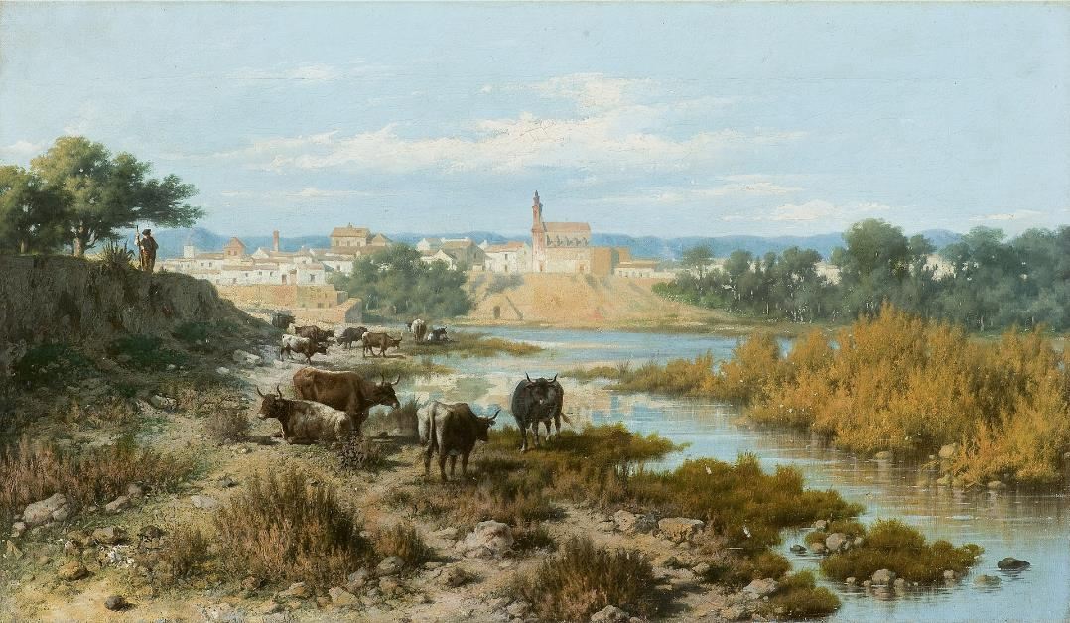
Les berges du Guadalquivir (vers 1880-1885)

Slide 8
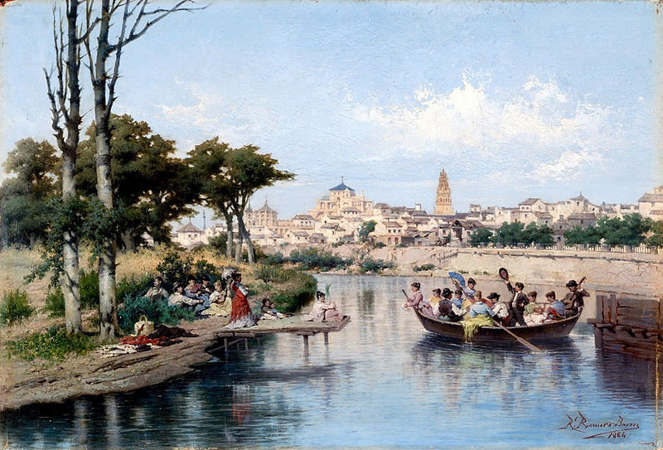
Español: Domingo en Córdoba a orillas del Guadalquivir

Slide 9
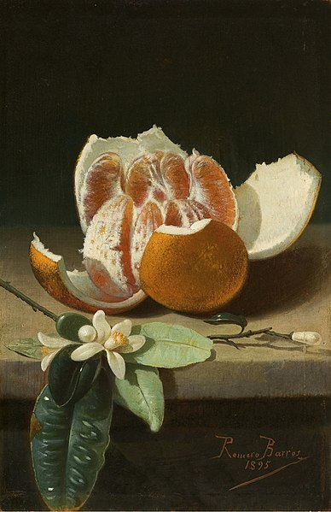
Naranja abierta y azahar
Musée des Beaux-Arts de Cordoue

Slide 10
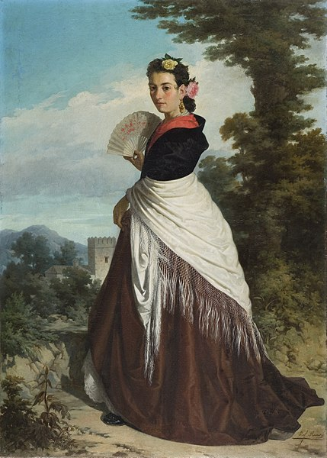
Maja
Museo de Bellas Artes de Córdoba

Slide 11
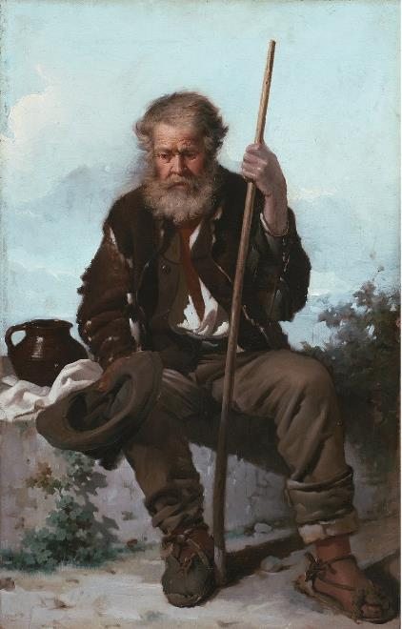
Mendiant

Slide 12
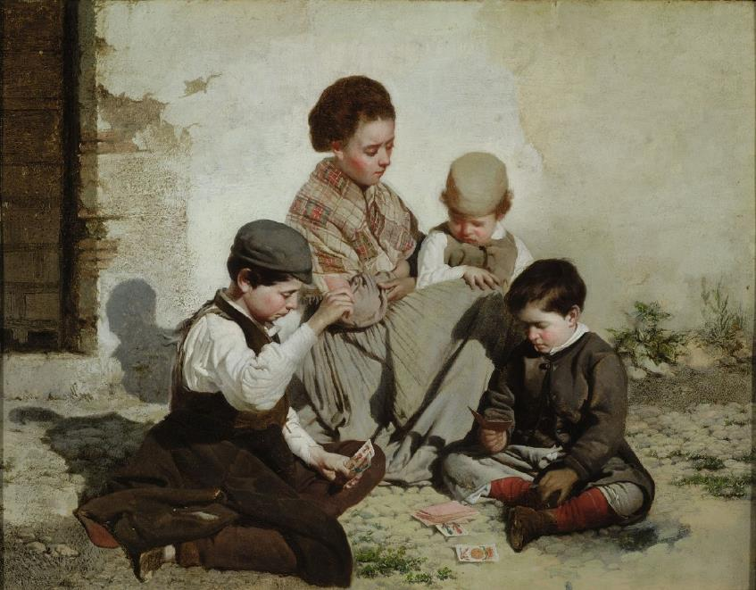
Enfants jouant aux cartes

Slide 13
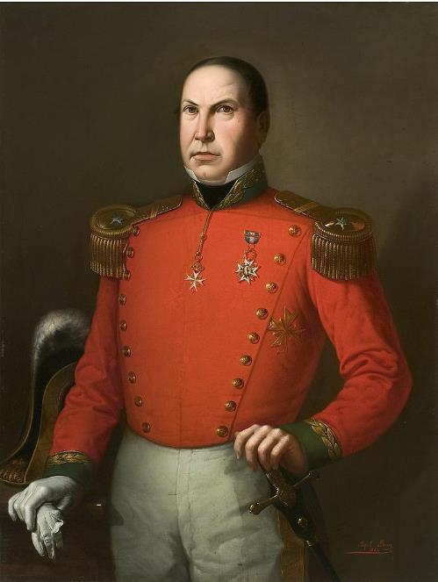
Le comte de Cañete de las Torres

Slide 14
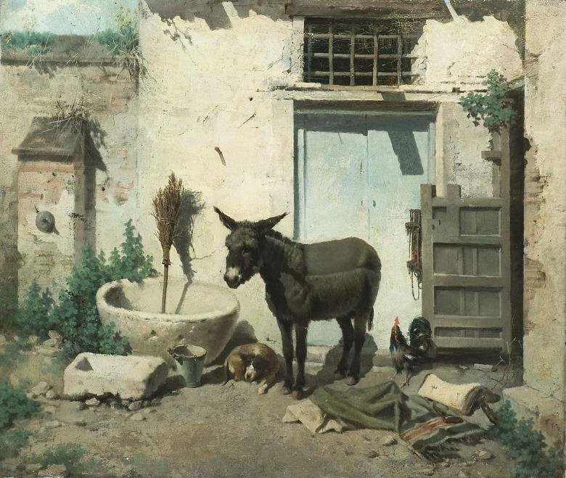
Un coin de l'ancien hôpital de la Charité

Slide 15
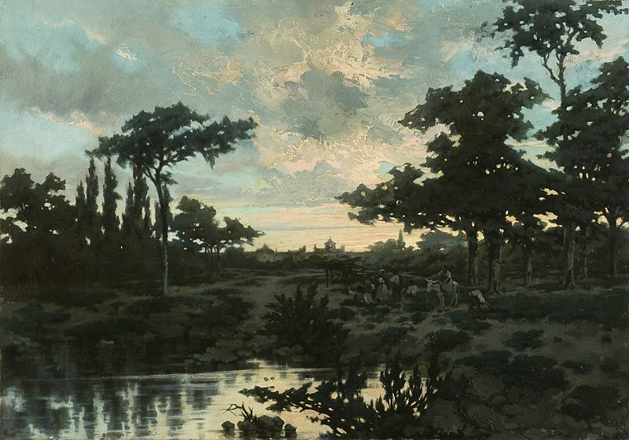
Crépuscule

Slide 16
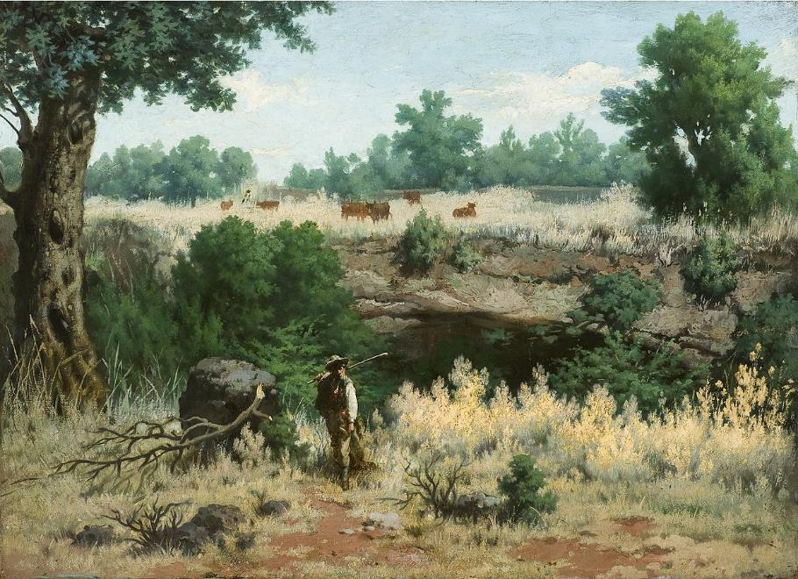
Paisaje del Arroyo de Pedroche
Rafael Romero Barros - musée des Beaux-Arts de Cordoue

Slide 17
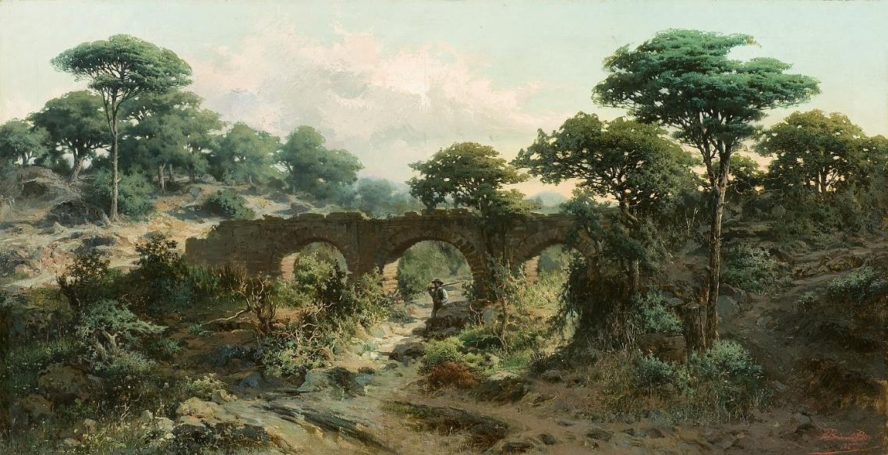
Acueducto árabe
Rafael Romero Barros - musée des Beaux-Arts de Cordoue

Slide 18
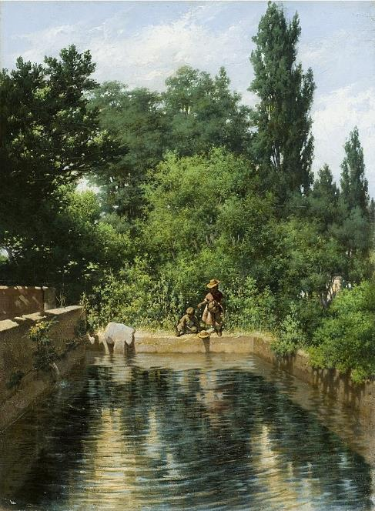
Estanque de la Huerta de Morales, Rafael Romero Barros, 1875 - musée des Beaux-Arts de Cordoue

Slide 19
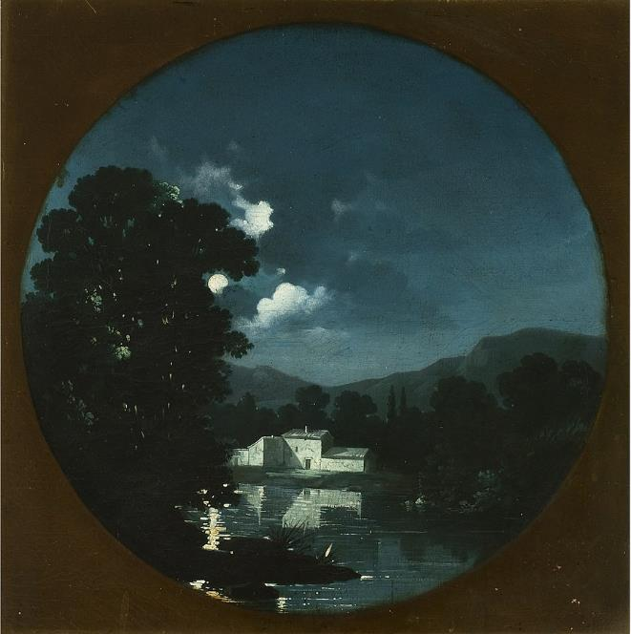
Paisaje de Luna, Rafael Romero Barros, 1862 - musée des Beaux-Arts de Cordoue (CE2605P)

Slide 20
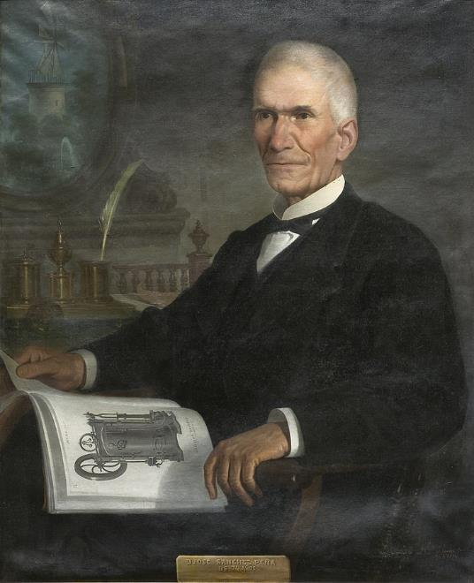
Portrait of José Sánchez Peña, Rafael Romero Barros, 1874 - musée des Beaux-Arts de Cordoue (DJ1525P)

Slide 21
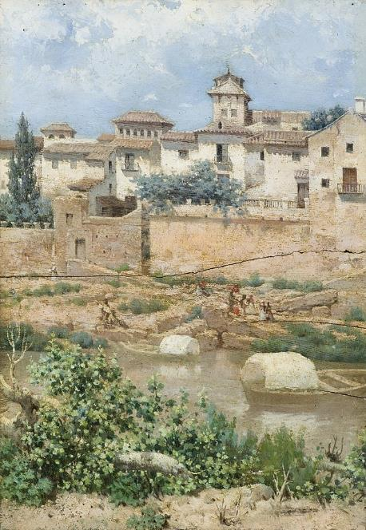
Orillas del Guadalquivir, Rafael Romero Barros, 1885 - musée des Beaux-Arts de Cordoue (CE1593P)

Slide 22
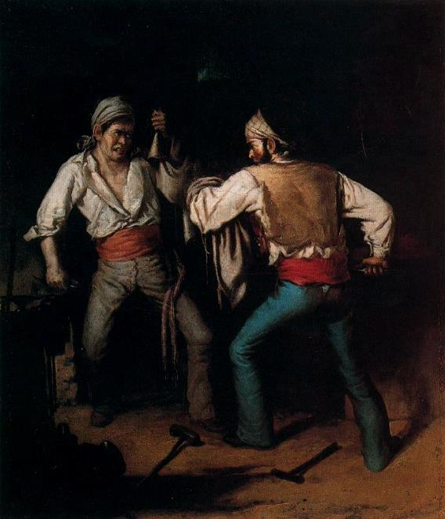
Riña de Gitanos, Rafael Romero Barros, 1871 - musée des Beaux-Arts de Cordoue (DJ0231P)

Slide 23
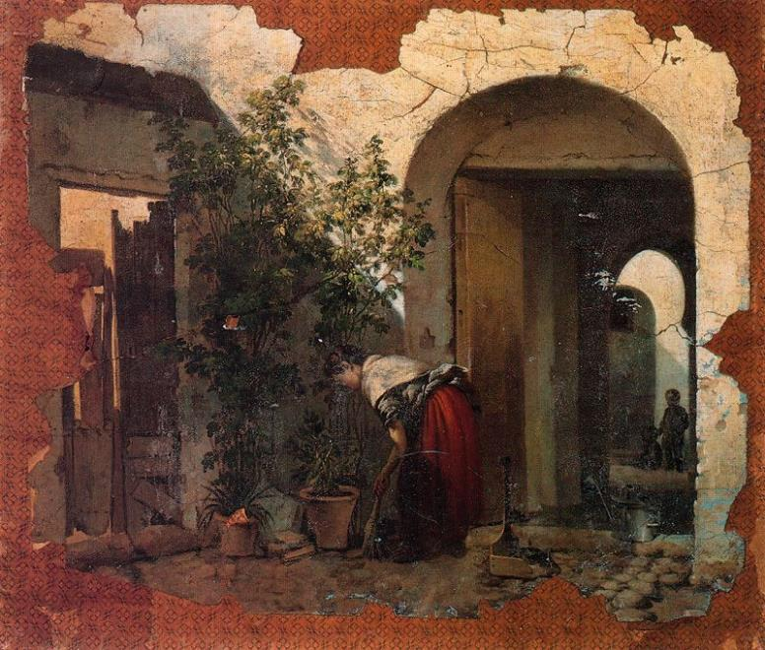
Mujer limpiando un patio, Rafael Romero Barros - musée des Beaux-Arts de Cordoue (DJ0237P)

Slide 24
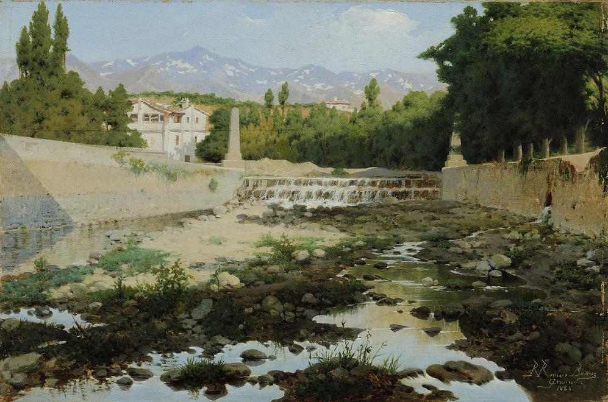
El Genil por Granada, Rafael Romero Barros, 1888 - musée des Beaux-Arts de Cordoue (CE2598P)

Slide 25
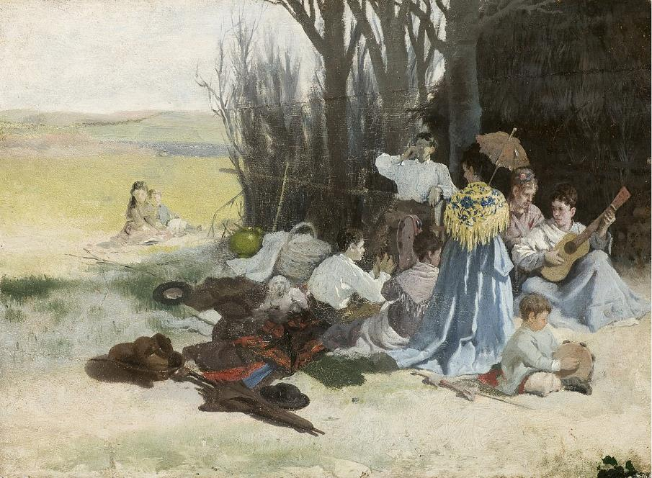
Día de campo, Rafael Romero Barros, 1879 - musée des Beaux-Arts de Cordoue (DJ0238P)

Slide 26
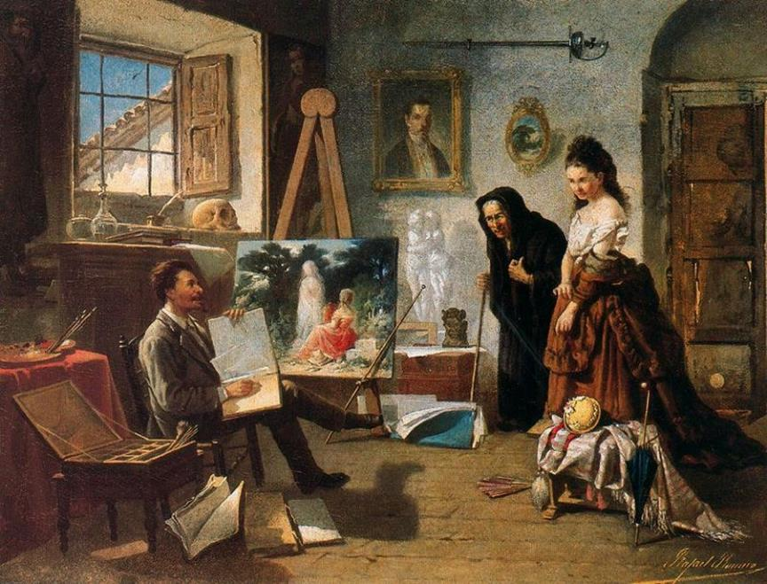
Estudio del pintor
Óleo sobre lienzo.
Colección particular. Sevilla
34 x 45 cm.

Slide 27
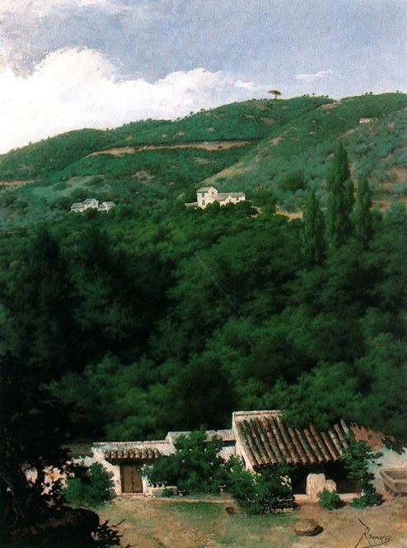
Huerta de Morales en la sierra
Óleo sobre lienzo.
Museo de Bellas Artes. Córdoba
63.5 × 46.7 cm.

Slide 28
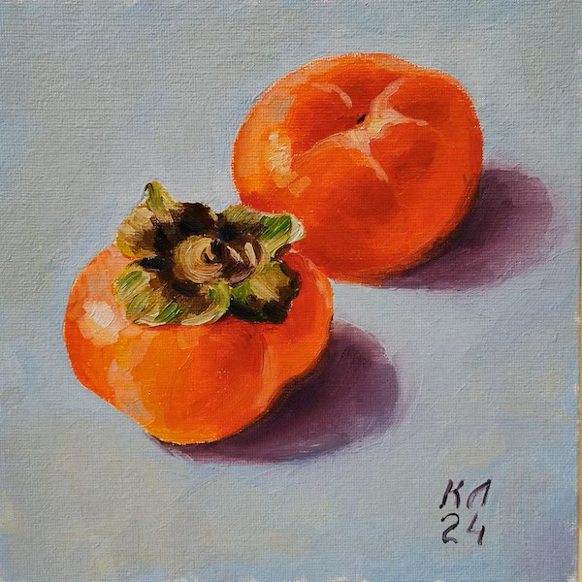
Peinture à l'huile avec kakis, nature morte 20 x 20 cm, peinture de fruits, décoration de cuisine

Slide 29
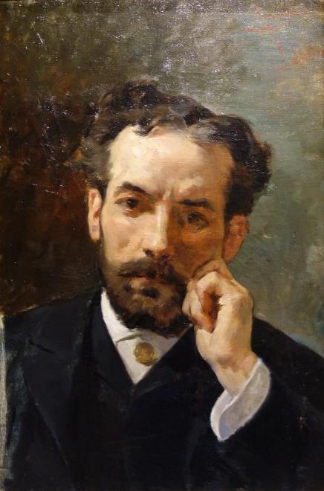
Sur Une Suggestion De JackDidier
Lorient Vous A Présenté Le Peintre
Rafaël Romero Barros -1832 1895-
Les Images Et Le Son Du Net
Daniel
Rafael Romero Barros (1832-1895).

